Slide 1
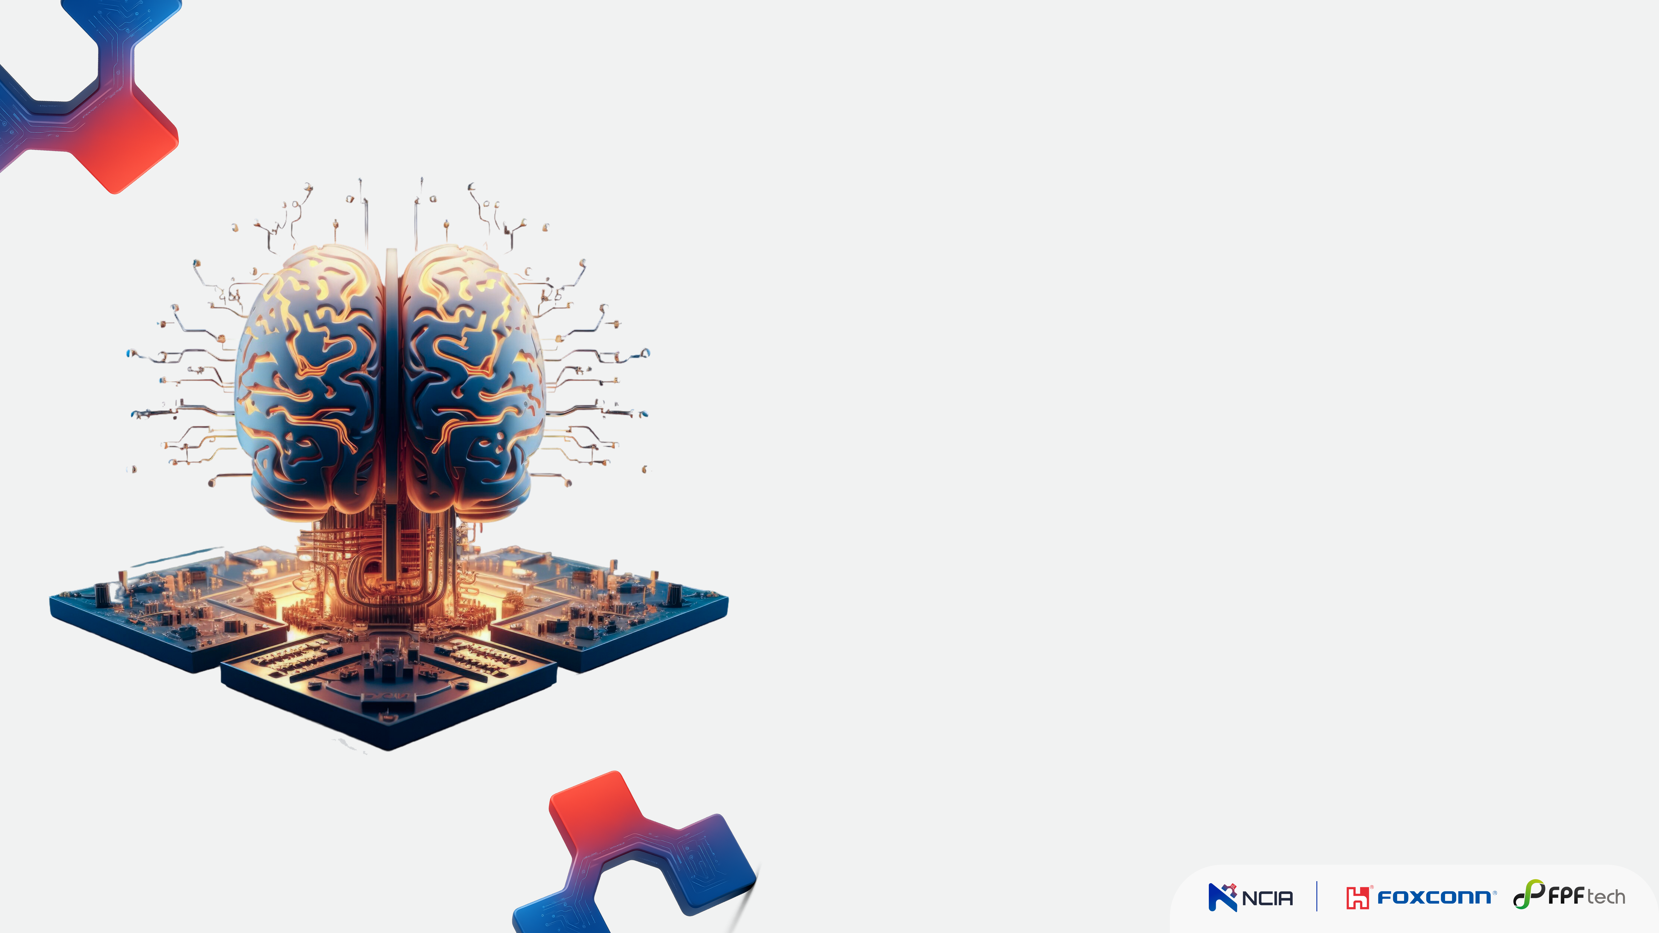


Núcleo de Capacitação em Inteligência Artificial

Slide 2
Deep Computer Vision Using Convolutional Neural Networks
LeNet-5; AlexNet; GoogLeNet; ResNet; Xception; SENet; Other Noteworthy Architectures; Choosing the Right CNN Architecture; GPU RAM Requirements: Inference Versus Training; Reversible Residual Networks (RevNets); Implementing a ResNet-34 CNN Using PyTorch.

Slide 3
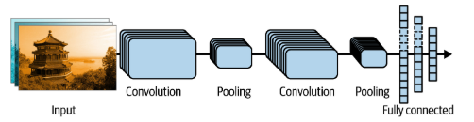
CNN Architectures
Arquiteturas típicas de CNN empilham algumas camadas convolucionais (cada uma geralmente seguida por uma camada ReLU), depois uma camada de pooling, depois mais convoluções (+ReLU), seguida por outro pooling, e assim por diante. À medida que a imagem avança pela rede, sua largura e altura diminuem, mas a profundidade aumenta (mais mapas de características), graças às camadas convolucionais. No topo da pilha, adiciona-se uma rede neural totalmente conectada, composta por algumas camadas densas (+ReLU), e a camada final gera a predição, geralmente com uma camada softmax que fornece as probabilidades das classes.

Slide 4
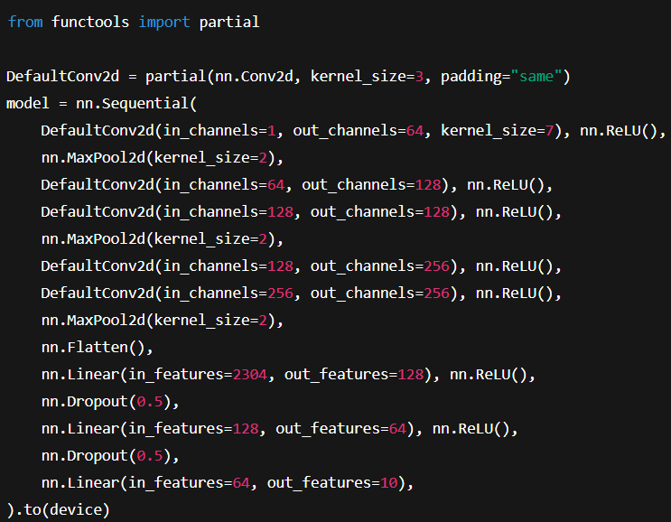
CNN Architectures
Eis como você pode implementar uma CNN básica para lidar com o conjunto de dados Fashion MNIST.
A implementação em PyTorch é direta:
Definimos uma classe BasicCNN herdando de nn.Module.
No construtor, criamos camadas convolucionais com nn.Conv2d, seguidas por nn.ReLU e nn.MaxPool2d.
Adicionamos camadas densas com nn.Linear para classificação.
No método forward(), aplicamos as camadas na ordem correta e usamos F.softmax na saída.

Slide 5
CNN Architectures
Usamos functools.partial() para definir DefaultConv2d, que funciona como nn.Conv2d mas com argumentos padrão: kernel 3×3 e padding “same”, evitando repetição no código. Em seguida, criamos um modelo nn.Sequential:
Primeira camada: convolução com 64 filtros grandes (7×7), seguida por ReLU. Como Fashion MNIST é em escala de cinza, usamos in_channels=1.
Depois, uma camada de max pooling com kernel 2×2, reduzindo cada dimensão pela metade.
Repetimos duas vezes: duas convoluções + pooling. O número de filtros dobra após cada pooling (64 → 128 → 256), prática comum para aumentar profundidade sem explodir parâmetros.

Slide 6
CNN Architectures
Após as convoluções, adicionamos uma rede totalmente conectada com duas camadas densas (com ReLU) e uma camada de saída com 10 unidades (para as classes). Não usamos softmax, pois a função de perda será nn.CrossEntropyLoss. Antes da primeira camada densa, achatamos os dados (Flatten). Também incluímos duas camadas de dropout (50%) para reduzir overfitting. O primeiro nn.Linear recebe 2.304 entradas: isso vem de 256 mapas de características com tamanho 3×3 (256 × 3 × 3 = 2.304). Para evitar cálculos manuais, podemos usar nn.LazyLinear. Treinado no Fashion MNIST, esse modelo atinge cerca de 92% de acurácia no teste — melhor que redes densas simples.

Slide 7
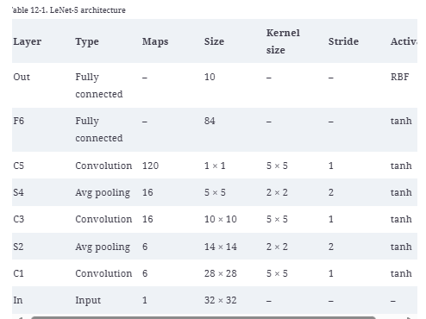
LeNet-5
A LeNet-5, criada por Yann LeCun em 1998, é uma das arquiteturas de CNN mais conhecidas, usada para reconhecimento de dígitos manuscritos (MNIST). Ela é composta por uma sequência de camadas convolucionais e de pooling, seguidas por camadas totalmente conectadas. A tabela mostra sua estrutura:
Entrada: imagem 32×32.
C1: convolução com 6 mapas (5×5), ativação tanh.
S2: pooling médio com 6 mapas (2×2), ativação tanh.
C3: convolução com 16 mapas (5×5), ativação tanh.
S4: pooling médio com 16 mapas (2×2), ativação tanh.
C5: convolução com 120 mapas (5×5), ativação tanh.
F6: camada totalmente conectada com 84 neurônios, ativação tanh.
Saída: 10 neurônios, ativação RBF.

Slide 8
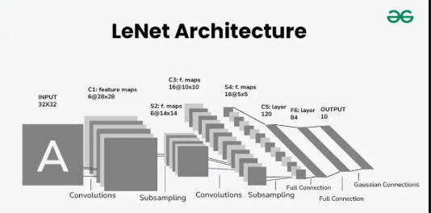
LeNet-5
A LeNet-5 é semelhante às CNNs modernas: pilha de convoluções e pooling seguida por camadas densas. A principal diferença está nas funções de ativação: hoje usamos ReLU em vez de tanh e softmax em vez de RBF. Outras diferenças são menores e não afetam muito o desempenho. Apesar de antiga, LeNet-5 foi um marco e ainda é usada como referência em estudos e demonstrações.

Slide 9
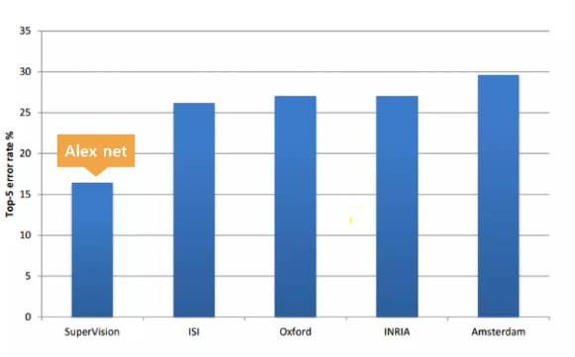
AlexNet
AlexNet é uma rede neural convolucional que revolucionou a visão computacional ao vencer o desafio ILSVRC em 2012 com taxa de erro top-5 de apenas 17%, contra 26% do segundo colocado. Criada por Alex Krizhevsky, Ilya Sutskever e Geoffrey Hinton, ela é semelhante à LeNet-5, mas muito maior e mais profunda. A inovação foi empilhar várias camadas convolucionais diretamente, sem pooling após cada convolução, permitindo extrair características mais complexas.

Slide 10
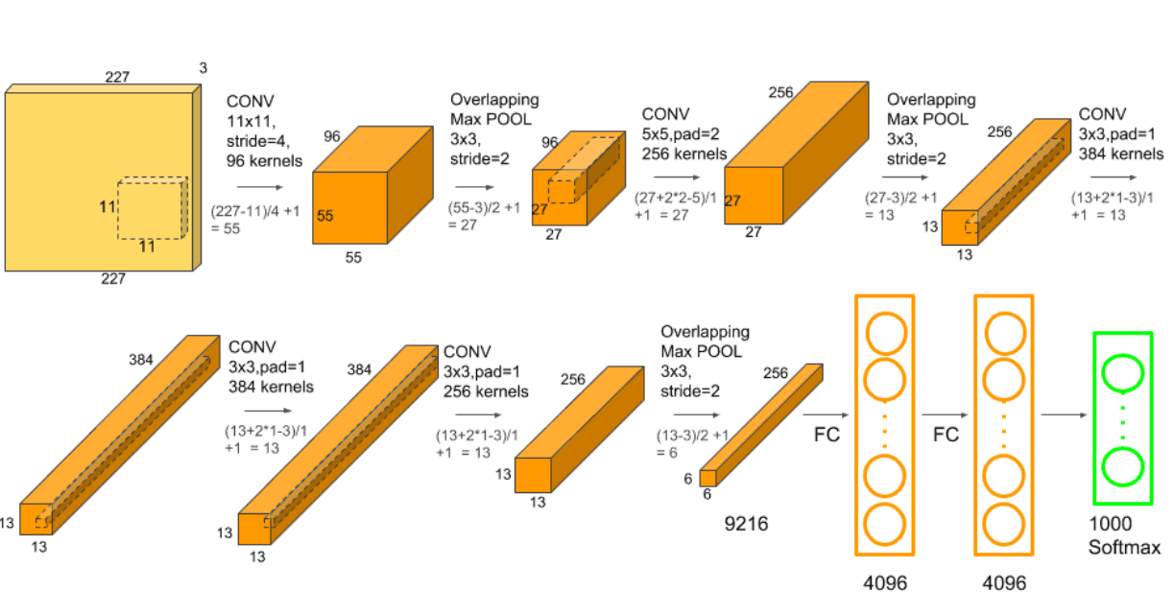

AlexNet
A entrada é uma imagem RGB de 227 × 227 pixels. A primeira camada convolucional aplica 96 filtros de 11 × 11 com stride 4. Depois, camadas convolucionais adicionais (C3, C5, C6, C7) usam filtros menores, intercaladas por pooling. As últimas camadas são totalmente conectadas com 4.096 neurônios cada, seguidas por uma camada de saída com 1.000 classes e ativação Softmax. Todas as convoluções usam ReLU.

Slide 11
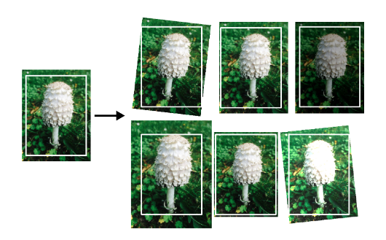
Regularização no AlexNet
Para evitar overfitting, AlexNet usou duas técnicas:
Dropout com taxa de 50% nas camadas totalmente conectadas (F9 e F10), desligando aleatoriamente neurônios durante o treino.
Data Augmentation, criando variações realistas das imagens originais por deslocamentos, inversões horizontais e ajustes de iluminação.

Slide 12
Data Augmentation
Data augmentation aumenta artificialmente o conjunto de treinamento, criando variantes realistas das imagens originais. Isso reduz overfitting e melhora a generalização. As transformações incluem deslocamentos, rotações, redimensionamentos, ajustes de cor e contraste, além de inversões horizontais. Essas modificações devem parecer naturais, pois ruído aleatório não ajuda. Ferramentas como torchvision.transforms.v2 permitem aplicar operações como RandomCrop, RandomRotation e Compose para combinar várias transformações.

Slide 13
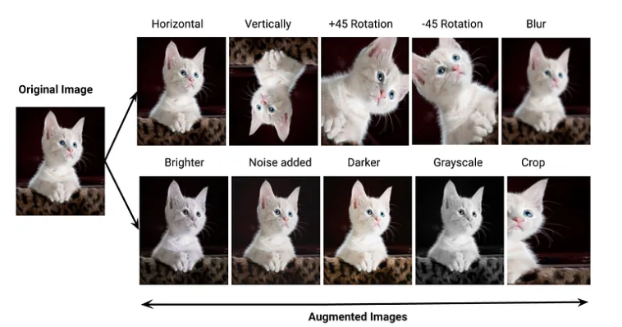
Aplicação e Variações
Data augmentation também ajuda em conjuntos desbalanceados, gerando mais exemplos das classes menos frequentes (SMOTE). Outra aplicação é o Test-Time Augmentation (TTA), que aumenta os dados de teste e combina previsões para melhorar a acurácia. AlexNet também usou normalização de resposta local (LRN), onde neurônios mais ativados inibem vizinhos na mesma posição em mapas de características, promovendo especialização. Essa técnica foi substituída por métodos mais simples, como batch normalization. Uma variante chamada ZFNet venceu o ILSVRC em 2013, ajustando hiperparâmetros da AlexNet.

Slide 14
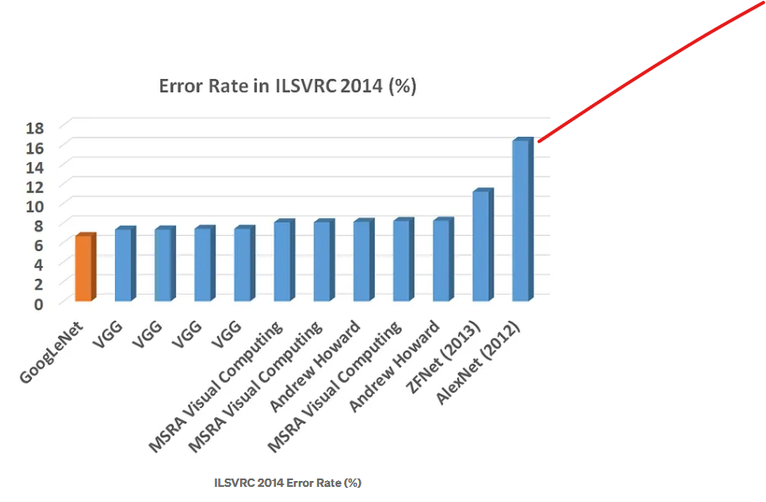
GoogleLeNet
O GoogLeNet foi desenvolvido por Christian Szegedy e equipe do Google Research e venceu o desafio ILSVRC 2014, atingindo taxa de erro top-5 abaixo de 7%. Esse desempenho se deve principalmente à profundidade da rede, muito maior que CNNs anteriores, graças aos módulos Inception, que tornam o uso de parâmetros mais eficiente. Apesar de ser mais profunda, GoogLeNet tem cerca de 6 milhões de parâmetros, contra 60 milhões da AlexNet.

Slide 15
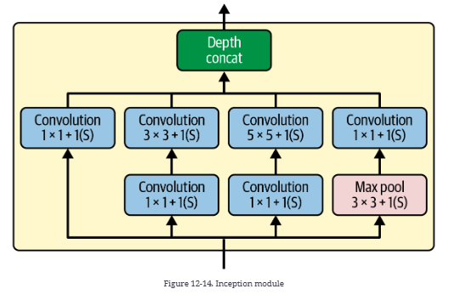
GoogleLeNet
A figura ao mostra a estrutura de um módulo Inception. O sinal de entrada é enviado para quatro caminhos paralelos:
Convoluções com kernels de tamanhos diferentes: 1×1, 3×3, 5×5.
Uma camada de max pooling (3×3). Todas usam stride = 1 e padding “same”, mantendo altura e largura iguais à entrada. Isso permite concatenar as saídas na profundidade (camada “Depth concat”). As convoluções 1×1 têm três funções:
Capturam padrões na profundidade (entre canais).
Reduzem dimensionalidade (camadas gargalo), diminuindo custo computacional.
Combinadas com outras convoluções, funcionam como redes mais complexas varrendo a imagem.
Em resumo, o módulo Inception é como uma camada convolucional turbinada, capaz de extrair padrões em múltiplas escalas.

Slide 16
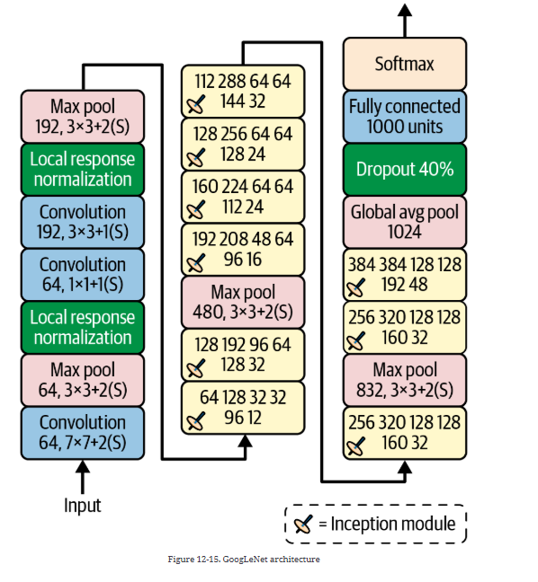
GoogleLeNet
A figura mostra um módulo Inception, onde o sinal de entrada é processado por quatro caminhos paralelos: uma convolução 1×1 isolada, uma convolução 3×3 precedida por 1×1, uma convolução 5×5 também precedida por 1×1 e uma camada de max pooling 3×3 seguida por 1×1. Todas usam stride 1 e padding “same”, mantendo altura e largura iguais à entrada. As saídas são concatenadas na profundidade na camada verde “Depth concat”. As convoluções 1×1 reduzem dimensionalidade, capturam padrões entre canais e, combinadas com outras, aumentam a capacidade de extração de padrões. Assim, o módulo Inception é como uma camada convolucional turbinada, capaz de analisar múltiplas escalas de forma eficiente.

Slide 17
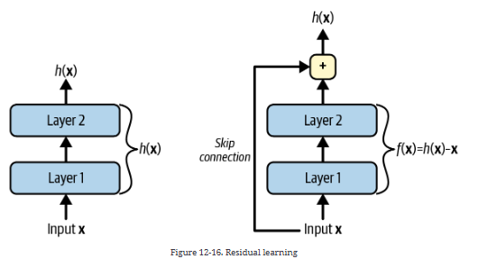
ResNet
Em 2015, a ResNet venceu o desafio ILSVRC com taxa de erro inferior a 3,6%, usando redes extremamente profundas, como a versão com 152 camadas. O segredo para treinar redes tão profundas é o uso de conexões de atalho, que implementam o aprendizado residual. Nessa técnica, a entrada é somada à saída de camadas posteriores, fazendo a rede aprender apenas a diferença entre a saída desejada e a entrada: f(x) = h(x) – x. Isso facilita o treinamento, pois a rede começa próxima da função identidade e o sinal pode atravessar a rede mesmo quando algumas camadas ainda não aprenderam.

Slide 18
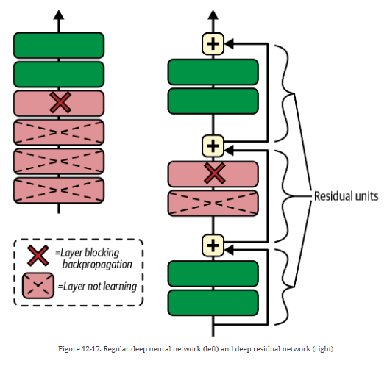
ResNet
A figura compara uma rede profunda tradicional com uma rede residual. À esquerda, vemos que em redes comuns algumas camadas bloqueiam a retropropagação ou não aprendem, dificultando o treinamento. À direita, a rede residual usa conexões de atalho que permitem que o sinal atravesse a rede mesmo quando certas camadas não aprendem. Essas conexões garantem fluxo de informação e gradientes, tornando possível treinar redes extremamente profundas. Cada bloco com conexão de atalho é chamado de unidade residual.

Slide 19
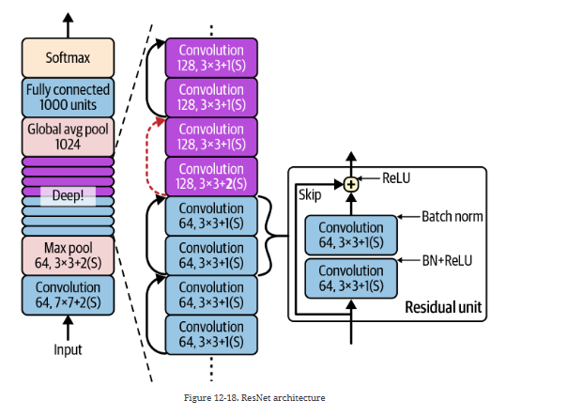
ResNet
Na ResNet, o número de mapas de características é dobrado a cada alguns blocos residuais, enquanto a altura e a largura são reduzidas pela metade usando convoluções com stride 2. Quando isso acontece, a entrada e a saída do bloco têm formatos diferentes, e não é possível somá-las diretamente. A Figura 12-18 mostra esse problema na seta tracejada. Para resolver, a conexão de atalho aplica uma convolução 1×1, ajustando dimensões e profundidade para permitir a soma correta.

Slide 20
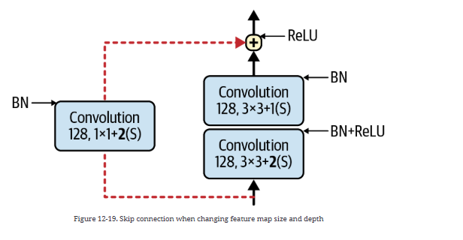
ResNet
Quando a ResNet dobra o número de mapas de características e reduz altura e largura pela metade, a entrada e a saída do bloco têm formatos diferentes e não podem ser somadas diretamente. A Figura 12-19 mostra a solução: a conexão de atalho passa por uma convolução 1×1 com stride 2 e o número correto de mapas, ajustando dimensões e profundidade. Assim, a soma no ponto “+” é possível, garantindo que o aprendizado residual funcione mesmo quando a arquitetura muda de escala.

Slide 21
ResNet
Existem várias versões da ResNet, que diferem na quantidade de camadas e na estrutura dos blocos residuais. A ResNet-34 tem 34 camadas, com blocos simples formados por duas convoluções 3×3. Já a ResNet-152 usa blocos com gargalo: uma convolução 1×1 reduz a profundidade, seguida por uma convolução 3×3 e outra 1×1 que restaura a profundidade original. Esse design economiza parâmetros e permite redes extremamente profundas. A ResNet-152 contém 3 blocos com 256 mapas, 8 com 512, 36 com 1.024 e 3 com 2.048 mapas.
Representação textual do bloco com gargalo: Entrada → 1×1 → 3×3 → 1×1 → Saída

Slide 22

Xception
O Xception é uma variação da GoogLeNet proposta por François Chollet em 2016. Ele substitui os módulos Inception por camadas de convolução separável em profundidade (depthwise separable convolution). A ideia é separar duas tarefas que uma convolução normal faz ao mesmo tempo:
Capturar padrões espaciais (formas, bordas, texturas).
Capturar padrões entre canais (combinações como “olhos + nariz + boca = rosto”).
Na convolução separável, essas tarefas são feitas em duas etapas:
Primeira parte: aplica um filtro espacial por canal (cada mapa de entrada recebe seu próprio filtro).
Segunda parte: aplica uma convolução 1×1 para combinar informações entre canais.

Slide 23
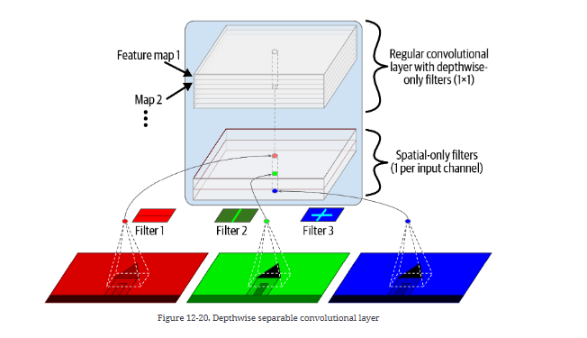
Xception
A Figura 12-20 mostra uma convolução separável em profundidade, usada na arquitetura Xception. Em vez de usar filtros que capturam padrões espaciais e entre canais ao mesmo tempo, essa camada separa as duas tarefas: primeiro aplica um filtro espacial por canal, depois usa uma convolução 1×1 para combinar informações entre canais. Essa abordagem reduz parâmetros e aumenta a eficiência, permitindo redes muito profundas. O Xception começa com duas convoluções normais e depois usa apenas convoluções separáveis, além de pooling e camadas finais.

Slide 24
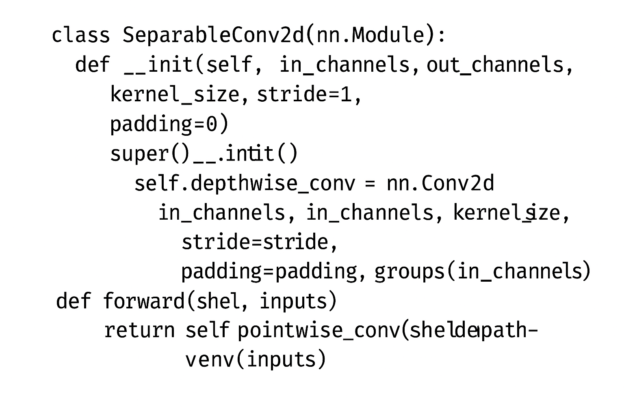
Xception
O PyTorch não possui um módulo pronto para convolução separável, mas podemos implementá-lo facilmente com duas etapas: uma convolução depthwise (usando groups=in_channels) e uma convolução pointwise (kernel 1×1). A primeira aplica um filtro por canal, e a segunda combina os canais. Essa abordagem reduz parâmetros e melhora a eficiência, sendo usada em arquiteturas como Xception.

Slide 25
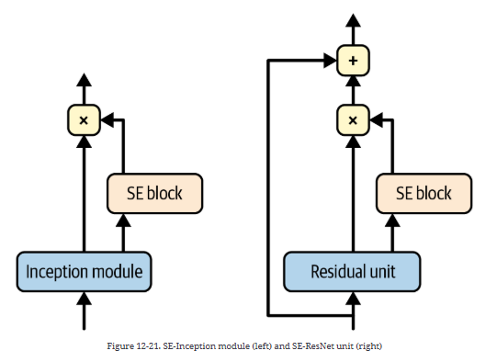
SENet
A Figura 12-21 mostra como o SENet adiciona um SE block a cada módulo Inception ou unidade residual. O SE block recalibra os canais do mapa de características em duas etapas: primeiro aplica global average pooling para comprimir a informação espacial (Squeeze), depois usa duas camadas densas para calcular pesos entre 0 e 1 (Excitation). Esses pesos são multiplicados pelos canais originais, ajustando sua importância. Essa simples adição aumentou significativamente o desempenho, permitindo que o SENet atingisse apenas 2,25% de erro top-5 no ILSVRC 2017.

Slide 26
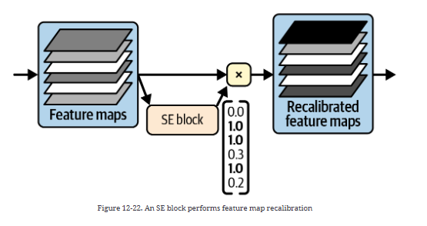
SENet
A Figura 12-22 mostra o processo de recalibração realizado por um SE block. Primeiro, os mapas de características originais são analisados apenas na dimensão de profundidade. O SE block calcula pesos para cada canal (como 0.0, 1.0, 0.3, etc.), representando sua importância. Esses pesos são multiplicados pelos mapas originais, como indicado pelo símbolo “×”, gerando mapas recalibrados: canais relevantes ficam mais fortes, enquanto os irrelevantes são reduzidos. Esse ajuste melhora a representação e ajuda a resolver ambiguidades.

Slide 27
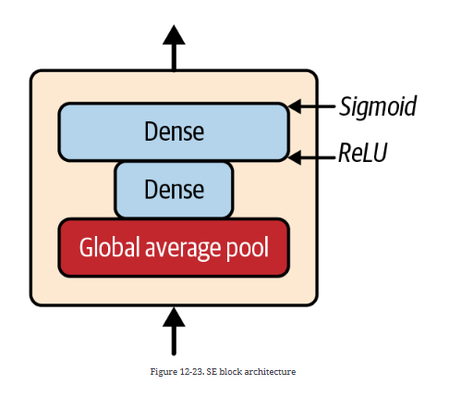
SENet
O bloco SE possui três camadas: pooling médio global, uma camada densa oculta com ativação ReLU e uma camada densa de saída com ativação sigmoid (Figura 12-23). A primeira camada calcula a média de cada mapa de características, gerando um valor por mapa (ex.: 256 mapas → 256 valores). Em seguida, ocorre o “squeeze”: esses valores são comprimidos em um vetor pequeno, geralmente 16 vezes menor (ex.: 16 neurônios), formando uma representação de baixa dimensão das respostas. Por fim, a camada de saída gera um vetor de recalibração com um número entre 0 e 1 para cada mapa, que é multiplicado pelos mapas originais, reduzindo características irrelevantes e mantendo as relevantes.

Slide 28
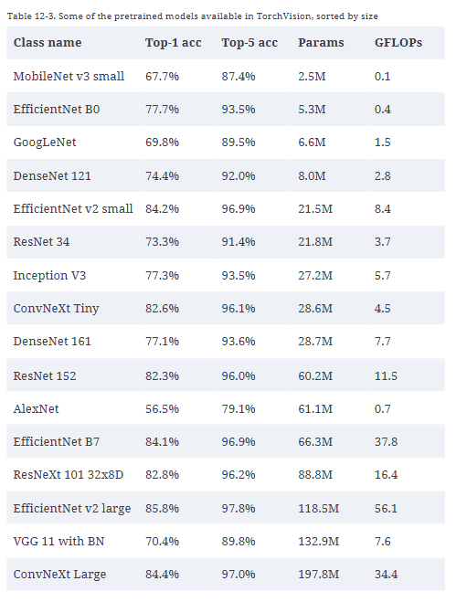
Choosing the Right CNN Architecture
A arquitetura ideal depende das prioridades do projeto: precisão, tamanho do modelo, velocidade ou consumo de energia. A Tabela 12-3 mostra modelos pré-treinados do TorchVision com acurácia, número de parâmetros e custo computacional (GFLOPs). Em geral, modelos maiores são mais precisos, mas não sempre: EfficientNet v2 small supera Inception v3 em tamanho e precisão. Modelos grandes, como ConvNeXt Large, exigem muita memória — um modelo com 200M parâmetros pode precisar de cerca de 5 GB por imagem na inferência.

Slide 29
Choosing the Right CNN Architecture
Modelos menores funcionam em qualquer GPU, mas e os modelos grandes, como o ConvNeXt Large? Cada parâmetro é armazenado como um número de 32 bits (4 bytes), então um modelo com 200 milhões de parâmetros parece precisar apenas de 800 MB de RAM. Porém, na prática, é necessário muito mais: normalmente cerca de 5 GB por imagem durante a inferência (dependendo do tamanho da imagem) e ainda mais durante o treinamento. Vamos entender por que isso acontece.

Slide 30
GPU RAM Requirements: Inference Versus Training
Redes convolucionais precisam de muita RAM. Por exemplo, uma única camada convolucional com 200 filtros 5×5, stride 1 e padding “same”, processando uma imagem RGB de 150×100, terá apenas 15.200 parâmetros — pouco comparado a uma camada totalmente conectada equivalente, que teria cerca de 135 bilhões de parâmetros. Porém, cada um dos 200 mapas de características contém 150×100 neurônios, e cada neurônio calcula uma soma ponderada de 75 entradas, totalizando 225 milhões de multiplicações. Além disso, a saída dessa camada ocupa 12 MB de RAM (200×150×100×32 bits). Se o batch tiver 100 imagens, essa única camada usará 1,2 GB de RAM!

Slide 31
GPU RAM Requirements: Inference Versus Training
Na inferência, a memória de uma camada pode ser liberada após o cálculo da próxima, exigindo apenas espaço para duas camadas consecutivas. No treinamento, todas as ativações do forward pass precisam ser mantidas para o backward pass, aumentando muito o consumo de RAM. Se ocorrer erro por falta de memória, é possível reduzir o batch size e acumular gradientes antes de atualizar os pesos. Outras estratégias incluem usar stride para reduzir dimensões, remover camadas, usar floats de 16 bits, distribuir a rede em vários dispositivos ou mover módulos para a CPU. Também é possível trocar memória por computação usando checkpointing: salvar apenas algumas ativações e recalcular as demais no backward pass. Em PyTorch, isso é feito com torch.utils.checkpoint.checkpoint(). Outra solução mais eficiente é usar redes residuais reversíveis.

Slide 32
Reversible Residual Networks (RevNets)
RevNets foram propostas por Aidan Gomez et al. em 2017. Elas aumentam o custo computacional em cerca de 33%, mas não exigem salvar ativações durante o forward pass. Cada camada reversível recebe duas entradas de mesmo tamanho, x₁ e x₂, e produz duas saídas: y₁ = x₁ + f(x₂) y₂ = g(y₁) + x₂ onde f e g são funções que mantêm o mesmo tamanho de entrada e saída (por exemplo, blocos de convolução com stride 1, padding “same”, batch-norm e ReLU). Durante o backpropagation, as entradas podem ser recomputadas a partir das saídas: x₂ = y₂ – g(y₁) x₁ = y₁ – f(x₂) Assim, não é necessário armazenar ativações no forward pass.

Slide 33
Reversible Residual Networks (RevNets)
Como f e g devem manter o mesmo tamanho, camadas reversíveis não podem usar convoluções com stride > 1 ou padding “valid”. Essas camadas ainda podem existir na CNN, mas suas ativações precisam ser salvas. Normalmente, isso afeta poucas camadas, como a primeira, que reduz dimensões e aumenta canais. O resultado pode ser dividido em duas partes iguais e alimentado na primeira camada reversível. RevNets não se limitam a CNNs: elas também são usadas em arquiteturas Transformer, como o Reformer.

Slide 34
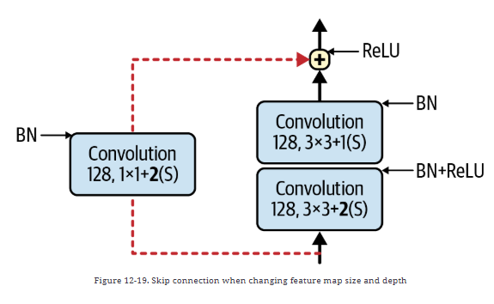
Implementing a ResNet-34 CNN Using PyTorch
Para construir uma ResNet-34 noPyTorch, começamos criando a classe ResidualUnit. Esse bloco contém duas partes:
Camadas principais: duas convoluções 3×3 com padding “same”, cada uma seguida por BatchNorm e ReLU.
Conexão de atalho (skip connection): se o stride for maior que 1, usamos uma convolução 1×1 para ajustar dimensões; caso contrário, usamos nn.Identity, que apenas retorna a entrada. No método forward(), a entrada passa pelas camadas principais e pela conexão de atalho, somamos os resultados e aplicamos ReLU. Esse design corresponde à Figura 12-19

Slide 35
Implementing a ResNet-34 CNN Using PyTorch
Com o bloco ResidualUnit pronto, criamos a classe ResNet34. Ela é composta por:
Camada inicial: convolução 7×7, BatchNorm, ReLU e MaxPooling.
Pilha de blocos residuais: 3 blocos com 64 filtros, 4 com 128, 6 com 256 e 3 com 512. O stride é 1 quando o número de filtros não muda, ou 2 quando aumenta.
Camadas finais: AdaptiveAvgPool2d para reduzir a saída a 1×1, seguida por Flatten e uma camada linear para classificação. Em apenas ~45 linhas de código, implementamos a arquitetura que venceu o ILSVRC 2015, demonstrando a elegância da ResNet e a expressividade do PyTorch.

Slide 36
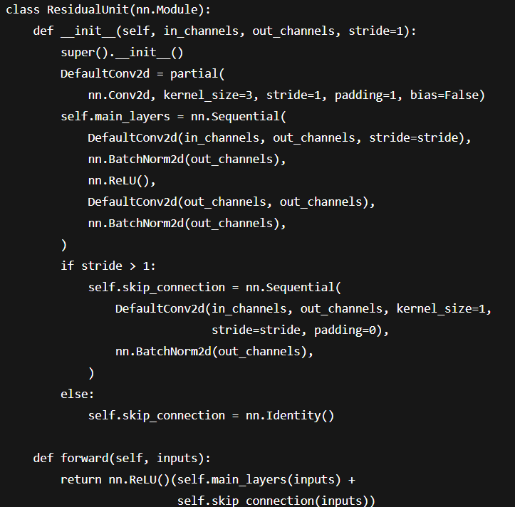
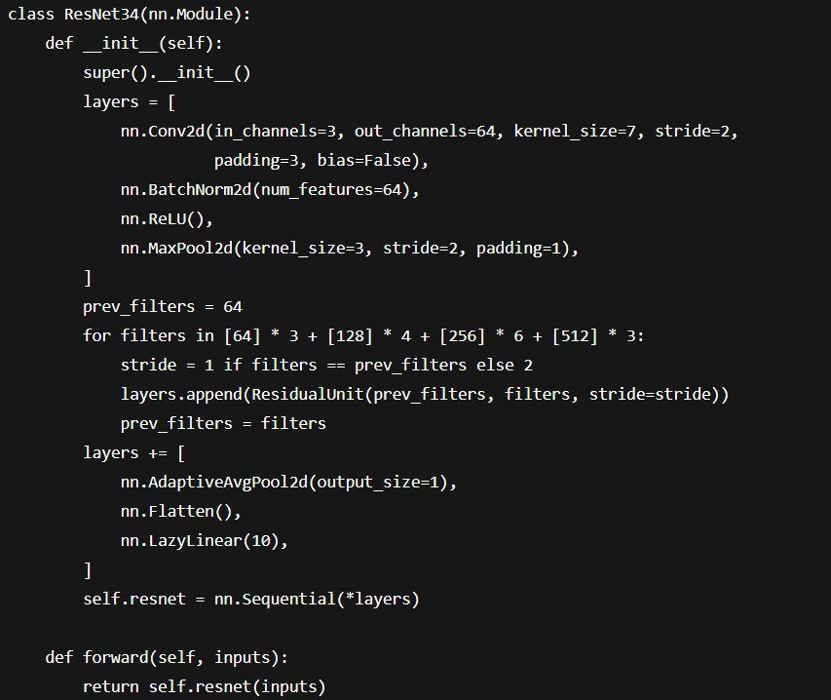
Implementing a ResNet-34 CNN Using PyTorch

